Slide 2
ТЕМА 4
Организационно-протокольное обеспечение проведения
деловых переговоров

Slide 3
Обеспечение переговоров
Процесс подготовки к переговорам включает, следующее:
изучить в деталях тему переговоров
обдумать политическую ситуацию вокруг переговоров
рассмотреть все возможные варианты предстоящего решения
навести подробные справки о политических партнерах
разработать концепцию переговоров с эффективной стратегией и тактикой
включить собранную информацию в переговорное досье

Slide 4
«Переговоры о переговорах»
ОРГАНИЗАЦИЯ ПЕРЕГОВОРОВ
часто договариваются о попеременном проведении встреч на территории друг друга
для встречи может выбираться нейтральная территория или территория посредника, особенно в случае конфликтной ситуации.
Место встречи должно быть хорошо подготовлено, специально оборудовано и оснащено для предстоящих встреч необходимой мебелью и технической аппаратурой

Slide 5
ОРГАНИЗАЦИЯ ПЕРЕГОВОРОВ
РАССАДКА
главный эксперт
ЛИДЕР
переводчик
СТОЛ ПЕРЕГОВОРОВ
переводчик
ЛИДЕР
главный эксперт

Slide 6
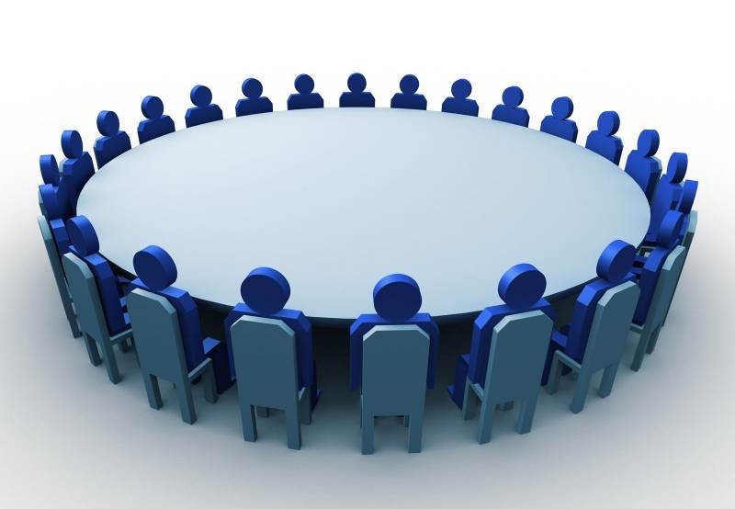
ОРГАНИЗАЦИЯ ПЕРЕГОВОРОВ
Для избежания конфронтации партнерам по переговорам рекомендуется садиться за прямоугольный стол, чтобы избежать «оппозиции», а использовать круглый стол

Slide 7
ОРГАНИЗАЦИЯ ПЕРЕГОВОРОВ
ОПРЕДЕЛЕНИЕ ПОВЕСТКИ ДНЯ, РЕГЛАМЕНТА И УРОВНЯ ПЕРЕГОВОРОВ
Если при определении повестки дня встречаются серьезные разногласия, то повестка принимается свободной
название переговоров может вызвать дискуссии, поскольку это предполагает определенный политический акцент и априорно выделенный ракурс обсуждаемых проблем

Slide 8
ОРГАНИЗАЦИЯ ПЕРЕГОВОРОВ
ФОРМИРОВАНИИ ДЕЛЕГАЦИИ
партнеры по переговорам обычно исходят из приблизительно равного количества членов с каждой стороны
предполагается привлечение определенного круга экспертов и сопровождающих лиц
С самого начала следует четко определить функции каждого члена делегации на переговорах

Slide 9
СТАДИИ ПЕРЕГОВОРНОГО ПРОЦЕССА
Процесс проведения переговоров
Начало переговоров
Заключительный этап
первые предложения
принятие решений
обмен мнениями
завершение переговоров
Дебаты
конкретные предложения

Slide 10
ПРОТОКОЛ И ЭТИКЕТ
СЛЕДУЕТ ПРИДЕРЖИВАТЬСЯ СЛЕДУЮЩИХ ПРАВИЛ
встретить гостей у входа в здание и проводить до помещения, где будут переговоры, должен человек, не принимающий участие в переговорах
глава принимающей стороны представляет свою делегацию, затем это же делает главный гость

Slide 11
ПРОТОКОЛ И ЭТИКЕТ
СЛЕДУЕТ ПРИДЕРЖИВАТЬСЯ СЛЕДУЮЩИХ ПРАВИЛ
на столах должны быть блокноты, кувертные карточки, возможно фирменные блокноты, карандаши или ручки, минеральная или фруктовая вода, стаканы или фужеры
если предполагается, что переговоры продляться несколько часов (3-4 часа), то в перерыве гостей следует угостить кофе, чаем, небольшими бутербродами, печеньем

Slide 12
ЗАКЛЮЧЕНИЕ
Успешное проведение деловых переговоров во многом зависит от соблюдения этических норм, правил протокола и этикета, а также организационного обеспечения переговоров. Серьезные преимущества дает предварительное моделирование переговорного процесса

